Slide 1
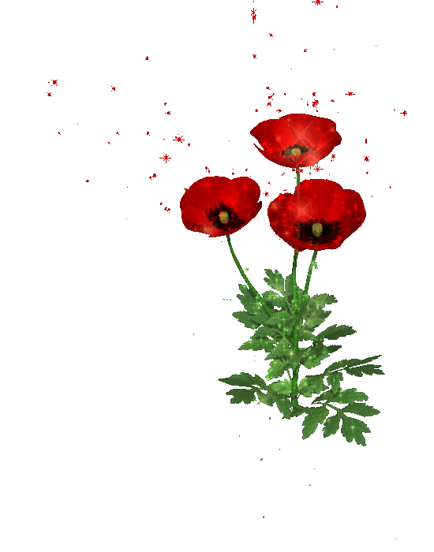
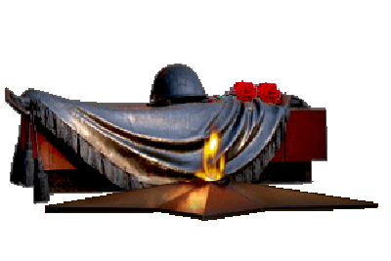
Викторина
Полетаева К.Н., учитель русского языка и литературы

Slide 2
Времена в нашей стране отнюдь не всегда были мирными. Порой её жителям приходилось воевать с захватчиками из других стран.
Самая крупная война в истории России – Великая Отечественная. Она началась…
7 октября 1941 года
22 июня 1941 года
23 февраля 1941 года

Slide 3
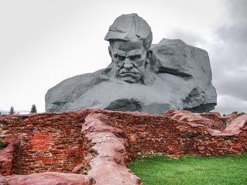
Героическая оборона этого объекта,
в самом начале Великой Отечественной войны, стала примером доблести, чести и героизма для всех людей Советского Союза. Сегодня этот объект находится в Беларуси.
Смоленская крепость
Крепость Севастополя
Брестская крепость

Slide 4
Этот лозунг был посвящён участникам
и событиям Великой Отечественной войны. Его смысл заключается в том, чтобы хранить вечную память нашему общему прошлому и людям, которые сыграли огромную роль в жизни нашей страны.
Как звучит этот лозунг?
«Родина-мать зовёт!»
«Никто не забыт, ничто не забыто»
«Наше дело правое, враг будет разбит, победа будет за нами!»

Slide 5
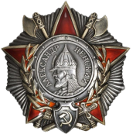
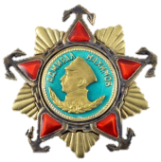
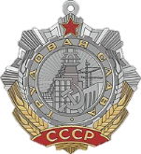
В годы Великой Отечественной войны были учреждены награды, которые носят имена прославленных полководцев и флотоводцев прошлого.
Внимательно рассмотри картинку и выбери орден, который не относится к военным действиям.
орден
Александра Невского
орден
Александра Суворова
орден
адмирала Нахимова
орден
Трудовой славы

Slide 6
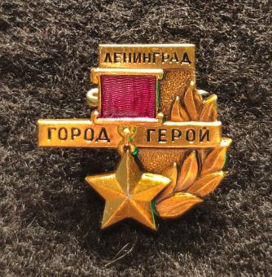
Какой город России в годы Великой Отечественной войны выдержал 872-дневную блокаду немецко-фашистских захватчиков?
Москва
Ленинград
Смоленск

Slide 7
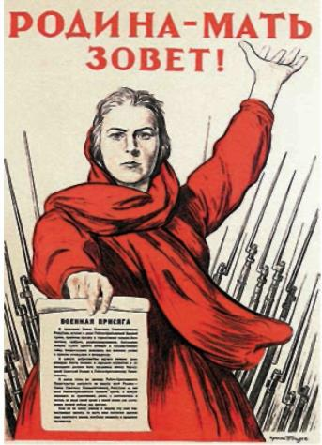
Как называли человека, который по зову сердца (без приказа) шёл на фронт защищать Родину?
Доброволец
Диверсант
Разведчик

Slide 8
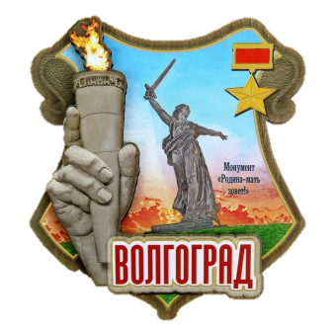
В каком городе можно посетить Мамаев курган, на котором расположен величественный памятник-ансамбль «Героям Сталинградской битвы»
с монументом «Родина-мать зовет!»?
Новороссийск
Волгоград
Смоленск

Slide 9
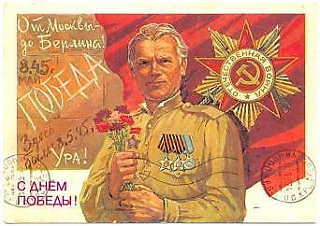
Они сражались за Родину, защищая её от врагов и участвуя в боях. Некоторые из них отважно трудились в тылу, обеспечивая всем необходимым своих фронтовых товарищей. Как мы сейчас называем людей, прошедших войну и доживших до наших дней?
Ветераны
Герои
Солдаты

Slide 10
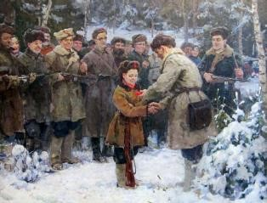
Во время Великой Отечественной войны с врагами боролись не только солдаты. Многие мирные жители страны старались помогать воинам и участвовали в сражениях. Они укрывались в лесах, чтобы захватчики не могли их обнаружить. Таких воинов называли…
Полководцы
Шпионы
Партизаны

Slide 11
Одежда на войне не менее важна, чем боеприпасы. Шлем (или шлемофон) – один из самых узнаваемых элементов военного обмундирования танкиста. Он защищает голову от ударов, а зимой ещё и отлично согревает, даже лучше шапок. Найди на картинке этот головной убор.
1
2
3
4

Slide 12
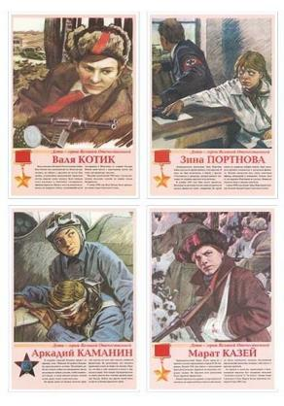
Война не знает возраста.
Они – ещё вчерашние дети, которые были на каникулах и беззаботно играли с друзьями.
Но уже на следующий день неожиданные обстоятельства потребовали от них сражаться за Родину наряду со взрослыми.
Кто все эти ребята?
Пионеры-герои
Октябрята
Ветераны

Slide 13
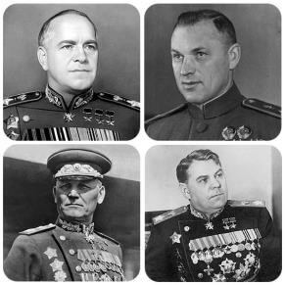
Это наивысшее воинское звание.
В годы Великой Отечественной войны его были удостоены особо выдающиеся военачальники: Георгий Константинович Жуков, Константин Константинович Рокоссовский, Иван Степанович Конев, Александр Михайлович Василевский и другие.
Назови это звание.
Генерал
Адмирал
Маршал

Slide 14
У военной техники тоже бывают прозвища. Эту ракетную установку советские солдаты ласково называли женским именем. Каким?
«Катюша»
«Машенька»
«Аннушка»

Slide 15
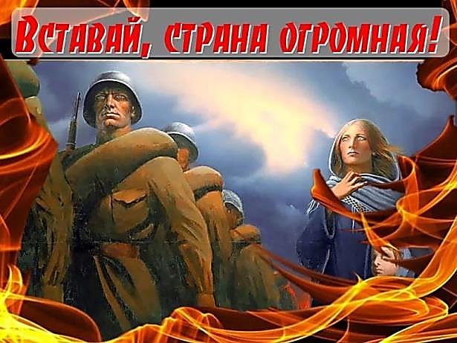
Песни военных лет
Назови песню, из которой эти строки:
«Вставай, страна огромная,
Вставай на смертный бой
С фашистской силой темною,
С проклятою ордой!»
«Три танкиста»
«Священная война»
«Катюша»

Slide 16
«Город-герой» – высшая степень отличия, присвоенная некоторым советским городам за массовый героизм, мужество и самоотверженность людей, проявленные ими в годы Великой Отечественной войны.
Найди на этой картинке город-герой.
Таганрог
Уфа
Пермь
Керчь

Slide 17
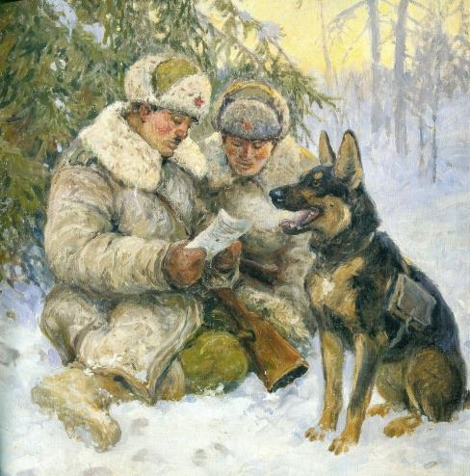
Эти четвероногие герои всегда верой и правдой служили людям и в мирное время, и на охоте, и на войне, а в военные годы брали на себя едва ли не самую тяжёлую работу на фронтах. Их военные специальности многочисленны и опасны – сапёры, санитары, связисты, подрывники, спасатели, пограничники. Они делили с человеком окоп и паёк. Каким четвероногим питомцам посвящён этот вопрос?
Собаки
Кошки
Волки

Slide 18
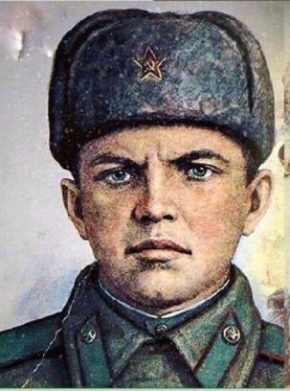
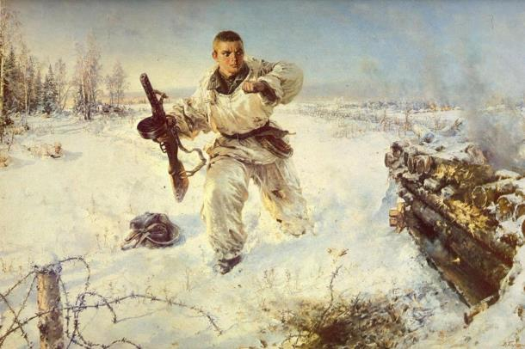
Александр Матросов в 19 лет пошёл на фронт добровольцем. И через месяц, 27 февраля 1943, совершил свой легендарный подвиг. Храбрый красногвардеец является отличным примером безграничной храбрости и удостоен звания
Героя Советского Союза.
Какой подвиг совершил Александр Матросов?
Подорвал колонну немецких танк
Закрыл своим телом амбразуру вражеского ДЗОТа
Взял в плен немецкого генерала

Slide 19
Что означают чёрный и оранжевый цвета на Георгиевской ленте, которая символизирует военную доблесть и героизм, проявленный на поле боя?
Воздух и вода
Дым и пламя
Огонь и земля

Slide 20
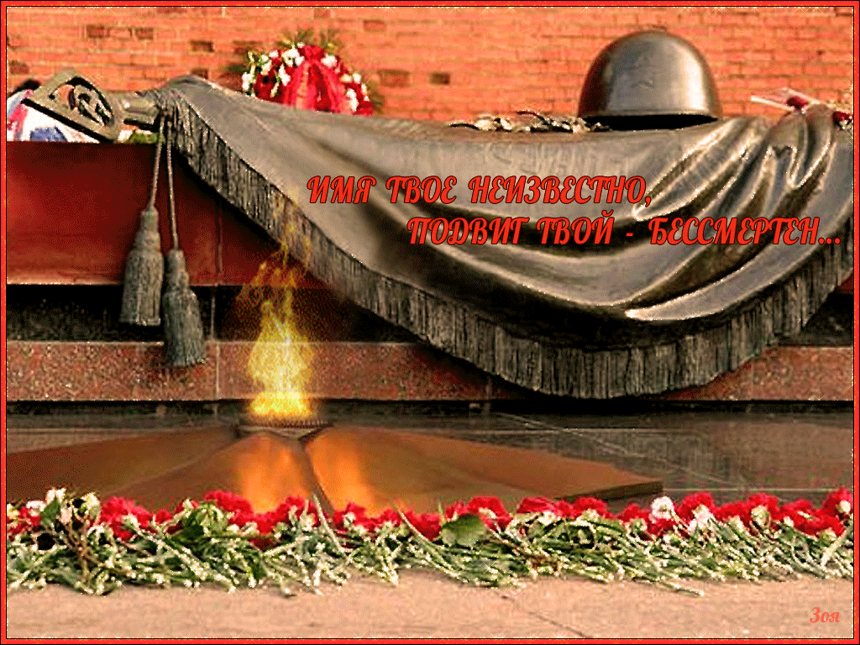
Как называется памятный мемориал героям Великой Отечественной войны, расположенный у стен Кремля в Москве?
«Парк Победы»
«Защитникам Отечества»
«Могила Неизвестного Солдата»

Slide 22
Источники
https://catherineasquithgallery.com/uploads/posts/2021-02/1612766981_89-p-fon-goluboe-nebo-s-oblakami-dlya-prezentat-100.jpg небо
https://itdaily.be/wp-content/uploads/2023/01/kapotte-muur.jpg фон
https://img1.liveinternet.ru/images/attach/d/3/154/966/154966267_7239060_8.gif маки
https://my-albom.com/userfiles/shop/large/4/33252_znachok-gorod-geroy-leningr.jpg Ленинград
https://cdn2.static1-sima-land.com/items/842695/0/700-nw.jpg Волгоград
http://volglib.ru/wp-content/uploads/2019/06/Копия-заставка.jpg
https://static.qrz.su/awards/main/5eac6c3e454bd.jpg Керчь
https://avatars.dzeninfra.ru/get-zen_doc/99845/pub_5d4aa55dbc251400af486589_5d4aa67d520a9b00acb551ec/scale_1200 Матросов
https://otkritkis.com/wp-content/uploads/2022/07/hmrud.gif лента
https://abinsk-7.caduk.ru/images/podv.gif огонь
https://sarlib.ru/upload/medialibrary/890/8903f86e1a525e78ab324f8875aa7f55.jpg плакат
https://img1.liveinternet.ru/images/attach/d/2/152/39/152039953_oie_96466rmIgTXNB.gif неизв. солдату
https://img-fotki.yandex.ru/get/470815/160997575.8d/0_162298_b1c9e4ec_orig 1941-45
https://img-fotki.yandex.ru/get/61020/66124276.368/0_ecaf7_592a6571_orig уголок
https://otkritkis.com/wp-content/uploads/2022/07/hmrus.gif
mir-konkursov2018@yandex.ru

